Slide 1
프로그래밍 언어

Slide 2
그냥 배경지식 구간 {

Slide 3
프로그래밍 언어(programming language)는
컴퓨터 시스템을 구동시키는 소프트웨어를 작성하기 위한
형식언어이다.
고급 언어일수록 사람이 사용하는 언어에 가깝다.
https://ko.wikipedia.org/wiki/%ED%94%84%EB%A1%9C%EA%B7%B8%EB%9E%98%EB%B0%8D_%EC%96%B8%EC%96%B4

Slide 4
프로그래머는 상위 레벨의 지시문으로 프로그램을 작성하면 컴파일러가 이 지시문을 컴퓨터가 이해할 수 있는 기계어로 번역한다.

Slide 5
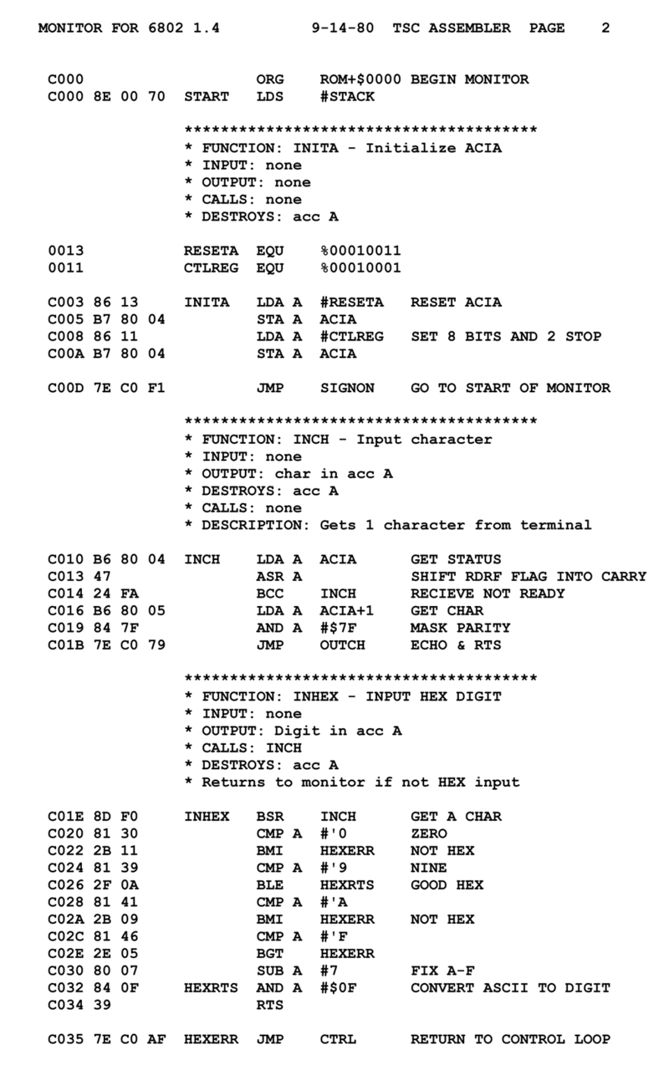
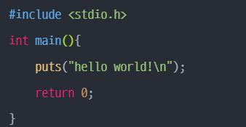
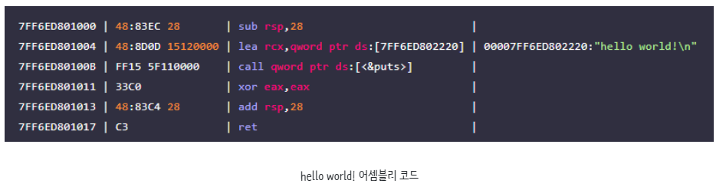
https://fascination-euna.tistory.com/entry/Dreamhack-Reversing-Engineering-3-putshello-worldn-%E2%86%92-x8664-asm

Slide 6
} //여기까지는 걍 보시면 됩니다.

Slide 8
파이썬-입문편

Slide 9
왜 쉽다고 하냐?

Slide 10
왜 쉽다고 하냐?
↳ 다른 언어보다 입문이 쉬운 것 ! (프로그래밍 행위 자체는 어떤 언어로 해도 어려운 점이 있는 것은 분명한 사실입니다.)

Slide 11

왜 쉽다고 하냐?
↳ 다른 언어보다 입문이 쉬운 것 ! (프로그래밍 행위 자체는 어떤 언어로 해도 어려운 점이 있는 것은 분명한 사실입니다.)
↳ + 실행 결과를 바로 확인하고 수정하면서 손쉽게 코드를 작성할 수 있습니다.

Slide 12
↳ + 실행 결과를 바로 확인하고 수정하면서 손쉽게 코드를 작성할 수 있습니다.
바로 이 점 때문에,
파이썬은 초보라도 (일정수준까지) 실력이 빠르게 성장할 수 있는 언어 중 하나입니다.

Slide 13

근데, 이 “일정 수준”까지만 할 줄 알면 우리 한테는 충분하다!
아니, 차고 넘친다!
우리는 동시성을 고려한 프로그래밍을 할 필요도, 대량 접속자를 분산시켜 트래픽을 해소하는 웹서비스를 개발하지도 않으니까!

Slide 14
난이도 측면
엑셀 == 파이썬

Slide 15
난이도 측면
엑셀 == 파이썬
익숙함 측면
엑셀 >>>>>>>>>>>>>>>>>>>>>>>>>>>>>>>>>>>>>>>>>> 파이썬

Slide 16
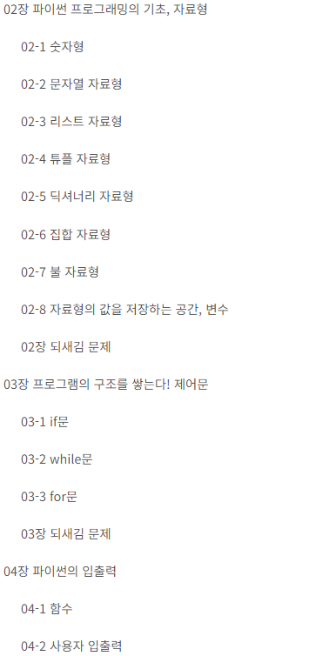
파이썬 공부를 마음먹고 구글에 검색하자마자
직면하게 되는,
개같이 어려워 보이는 목차..!

Slide 17
다 거르고,
리스트, 변수 만 알면 어찌 저찌 시작할 수 있다

Slide 18
자 설명 시작합니다.
마음의 준비하시고,~

Slide 19
리스트: 그냥 수열

Slide 20

변수: 리스트를 저장한 이름
엑셀에서 셀 주소랑 비슷한 건데, 내가 정할 수 있다!

Slide 21

오잉 ? 다끝났네요?
이글을 보신 당신은 이제 파이썬을 마스터 하셨습니다. 하산하십시오.

Slide 22
라이브 코딩
예시

Slide 27
파이썬-초급과 중급 사이 그 어딘가

Slide 37
람다 대수

Slide 38
람다 대수
1930년에 Alonzo Church가 발표한 효율적인 계산을 형식화하기 위한 대수 체계

Slide 39
람다 대수의 핵심개념은 표현식^{expression}입니다

Slide 40
함수의 "몸체"^{body}는 인자들을 어떻게 재배열하는지를 명시

Slide 41
항등 함수(f(x)=x)를 람다 대수로 표현하면,
(λx.x)

